Slide 1


Slide 2

Il convient de lancer le mode diaporama pour la diffusion de la leçon en classe
Réservé à l’enseignant (e)

Slide 3




Pictogrammes
Réservé à l’enseignant (e)
L’enseignant parle
Diffusion d’un média
Média en cours de diffusion
Fin du média. Passer au slide suivant
Expliquer, donner une consigne
Désigner un élève

Slide 4
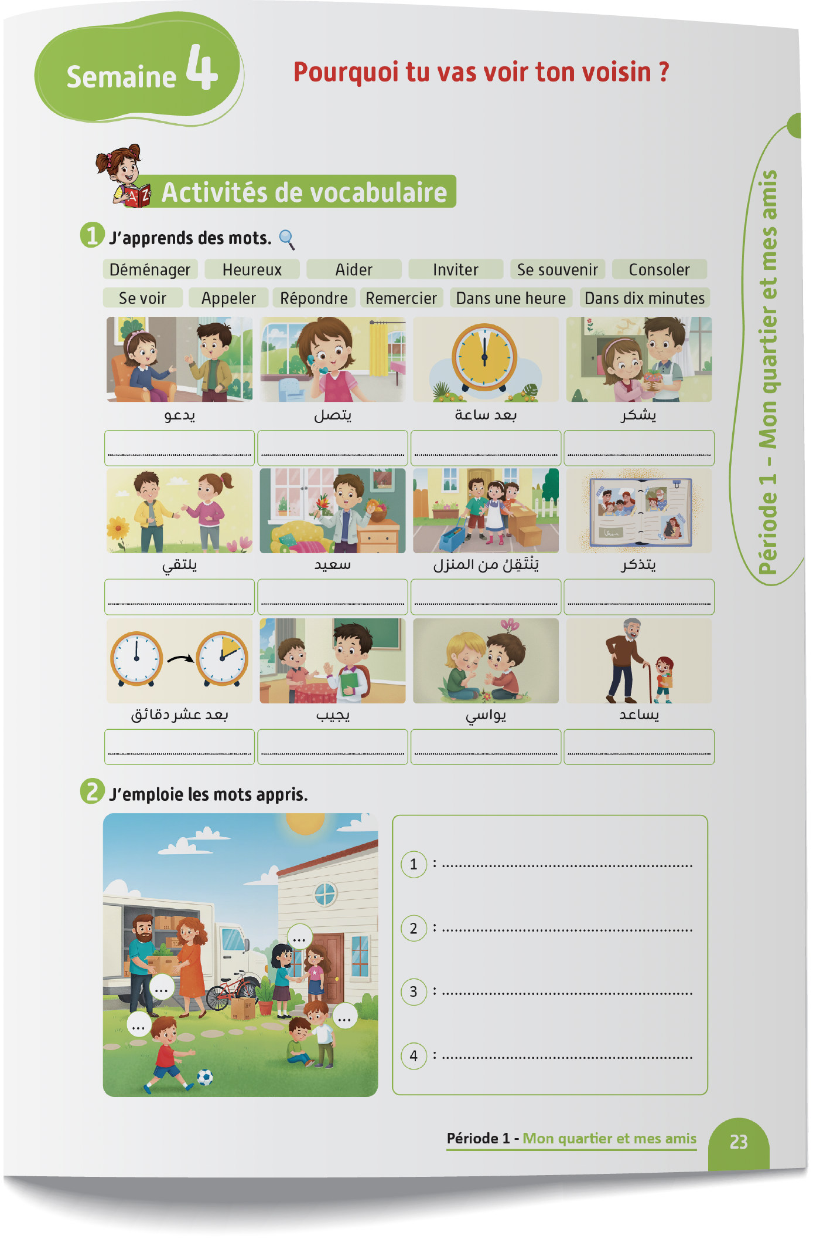
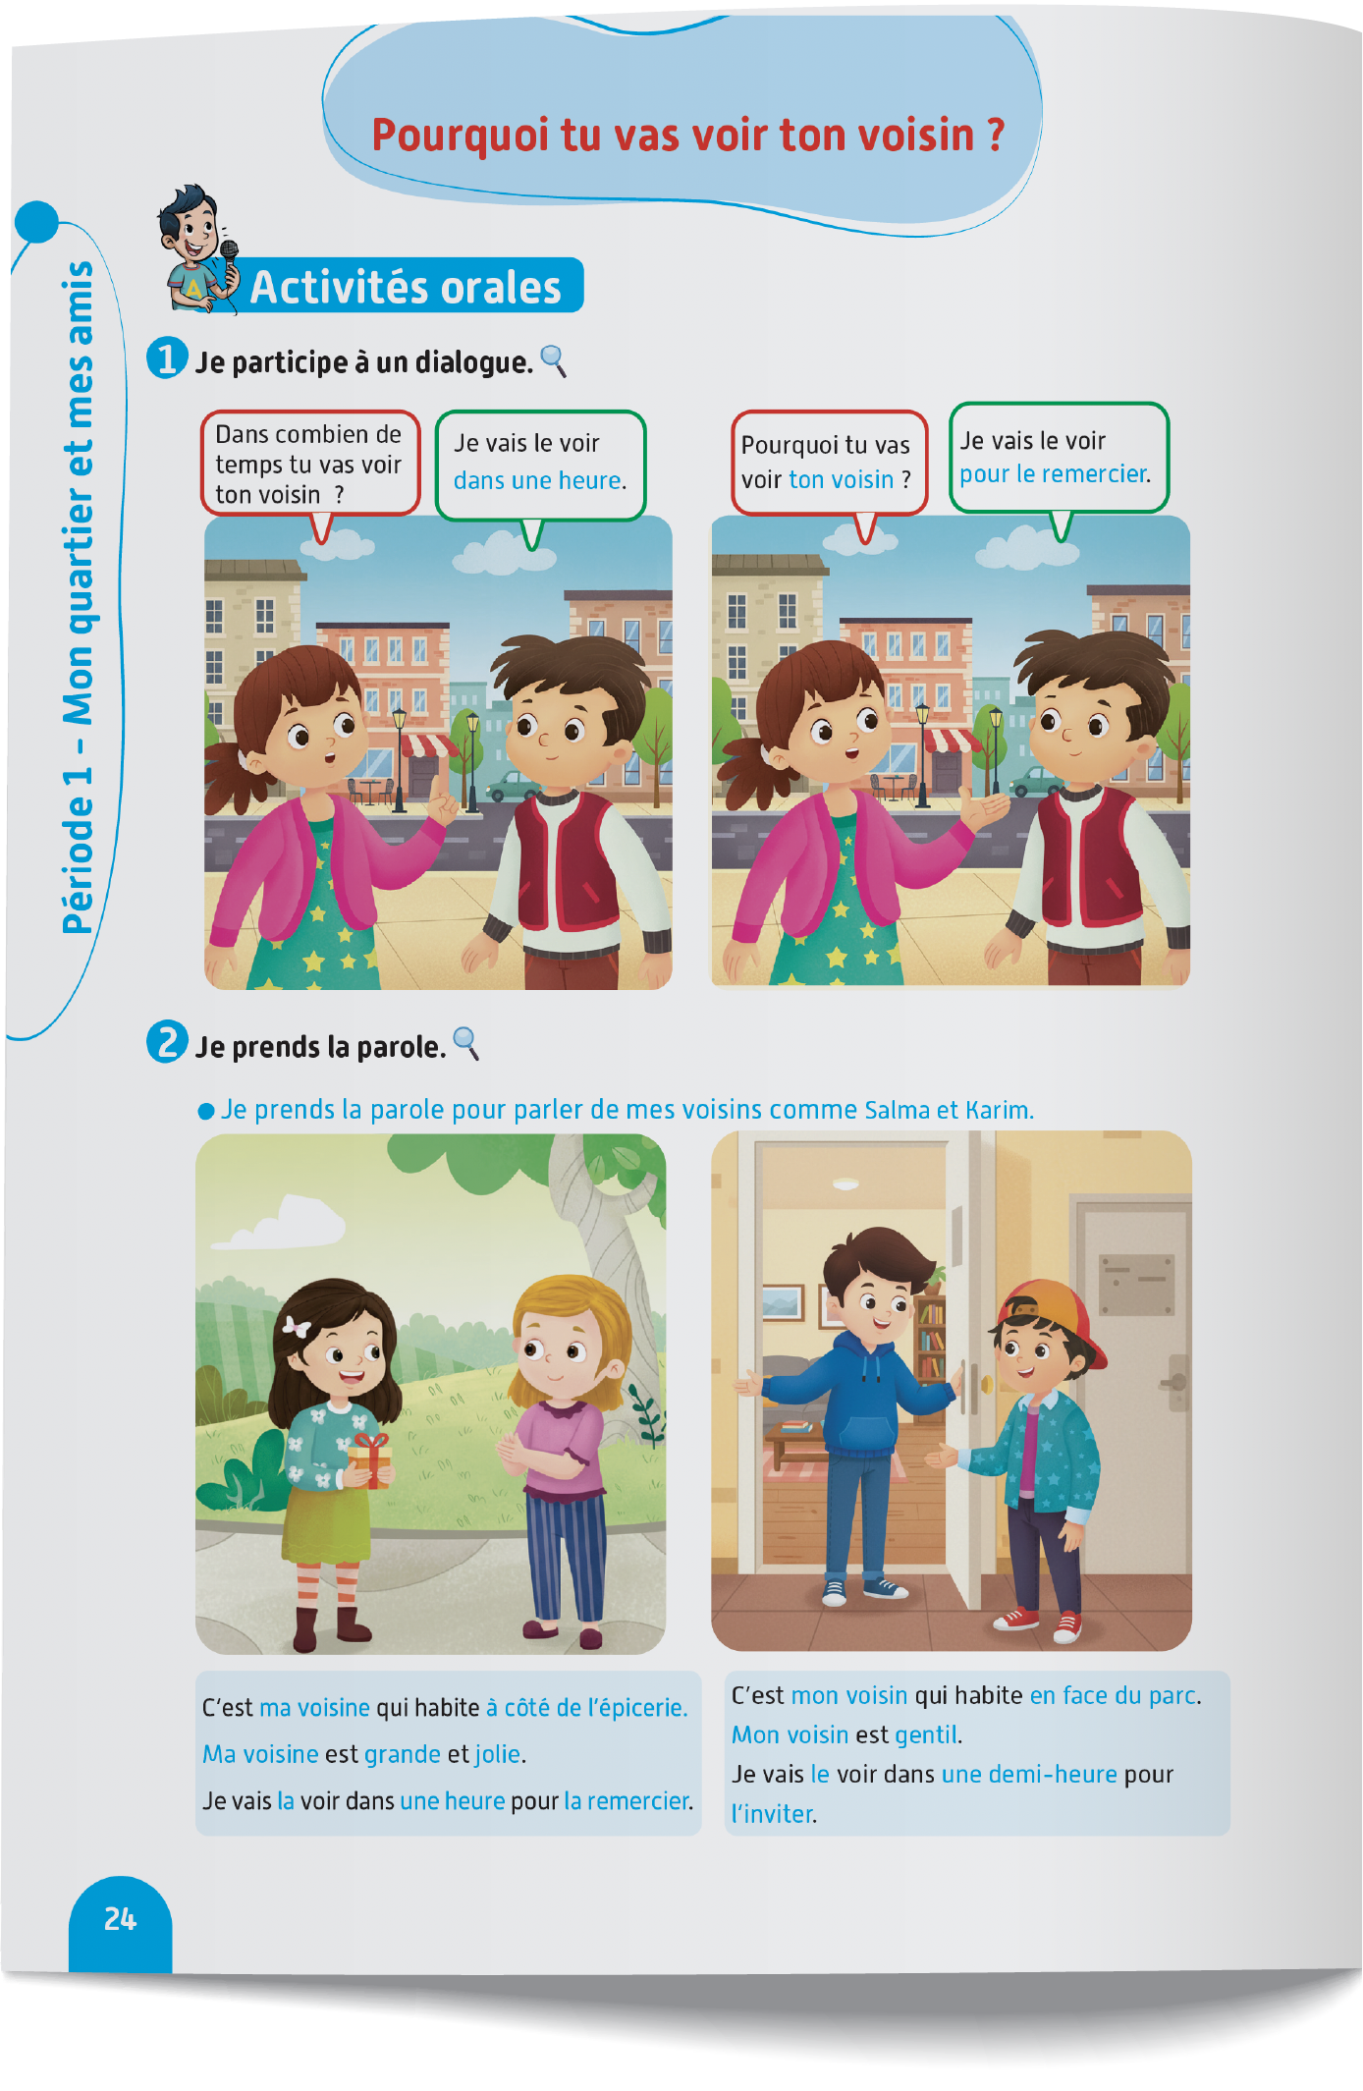
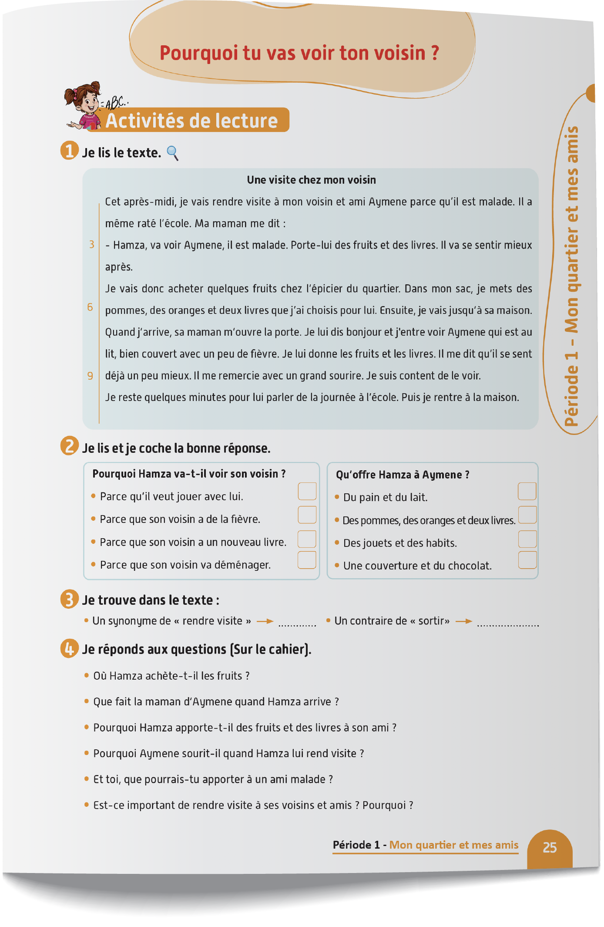
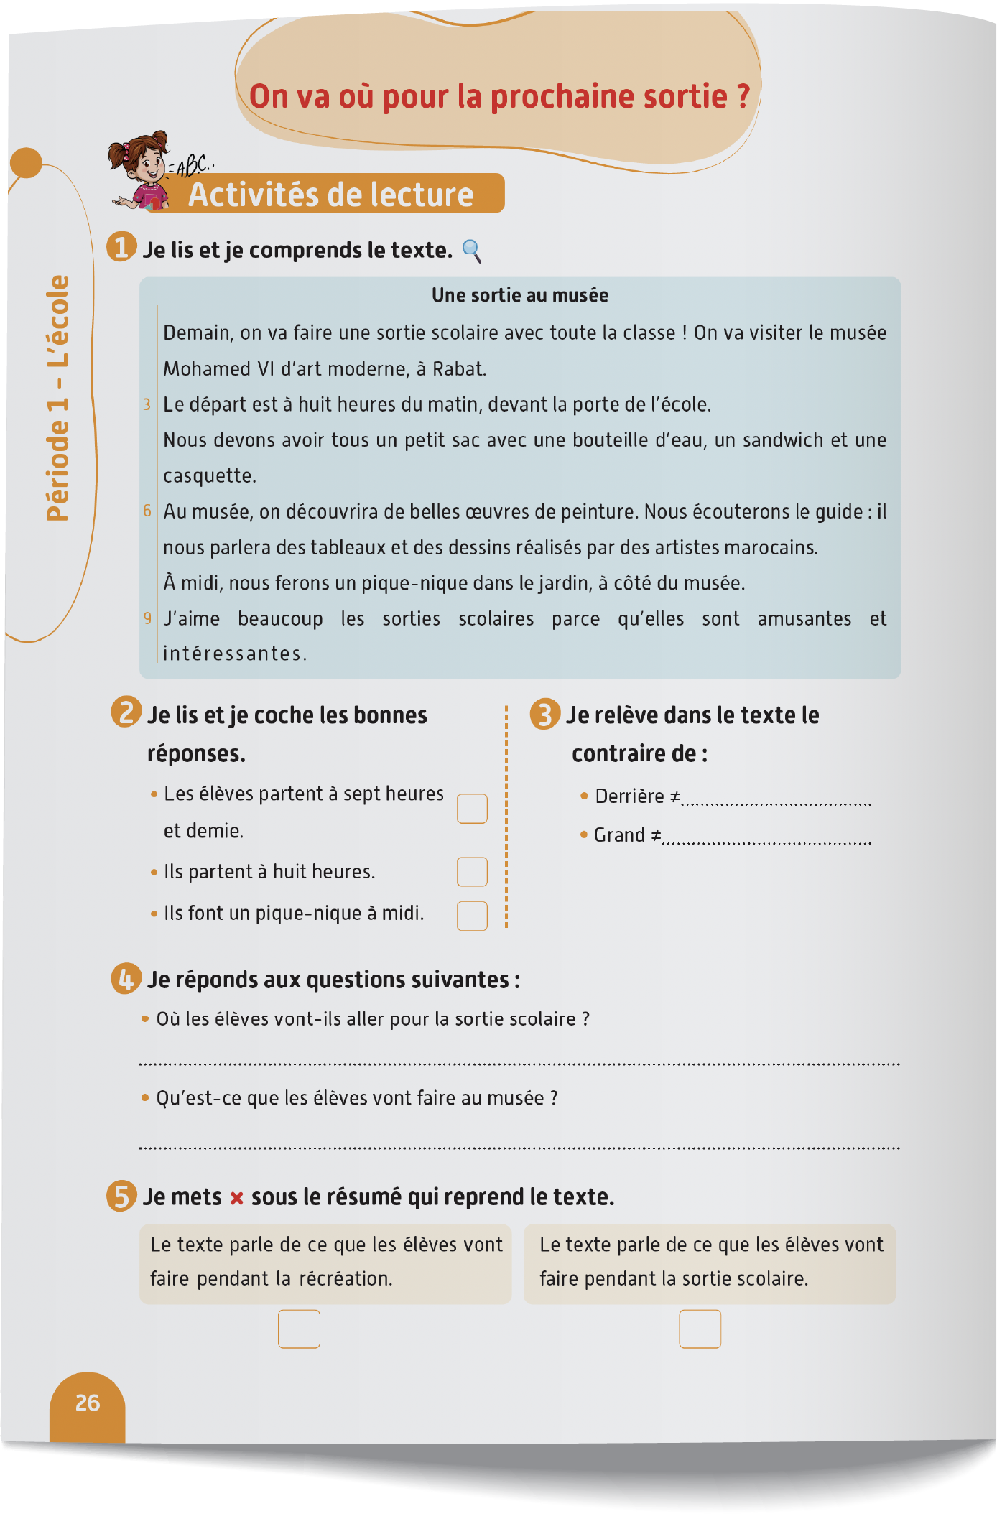
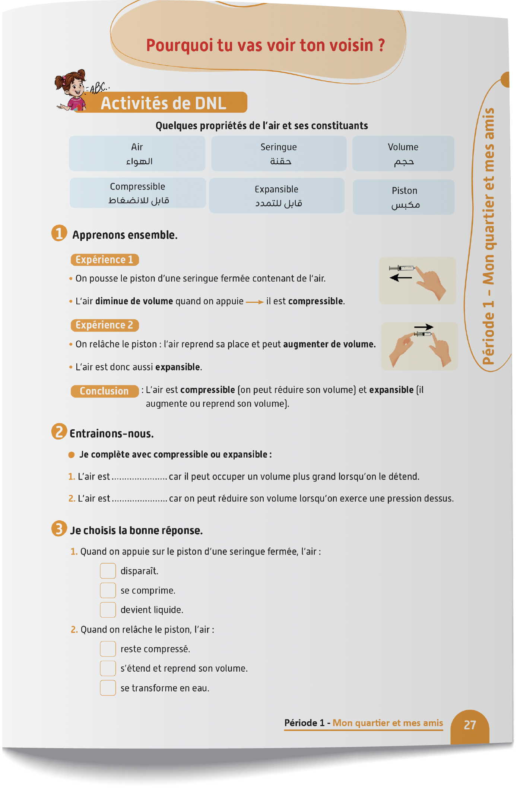
Contenu de la semaine
Réservé à l’enseignant (e)

Slide 5

Organisation de la semaine
Réservé à l’enseignant (e)
Séance 1
Séance 4
Présentation du vocabulaire
Exploitation du vocabulaire
Activités de vocabulaire sur livret
Oral – Prise de parole
Lecture – Texte (Compréhension 2)
DNL
Séance 2
Séance 5
Oral – Acte de parole 1
Ecrit – Point de langue 1
Lecture – Texte (fluidité)
Oral – Prise de parole
Ecriture – Texte
Séance 3
Séance 6
Oral - Acte de parole 2
Ecrit – Point de langue 2
Lecture – Texte (Compréhension 1
Révision
Lecture offerte

Slide 6



Plan de la séance 6
Réservé à l’enseignant (e)
1. Révision
Vocabulaire.
Lire un texte.
Écrire un paragraphe.
Répondre à des questions en rafales.
Histoire : Le secret du quartier.

Slide 7
Réservé à l’enseignant (e)
(ة)خاص بالأستاذ
Au terme de cette séance de révision, l’enseignant doit vérifier qu’au moins 80% des élèves sont capables de :
Reconnaitre les mots de vocabulaire.
Lire et comprendre un texte.
Ecrire un paragraphe.
Répondre spontanément à des questions sur le contenu de la semaine.
* Si ce taux n’est pas atteint, il convient de mettre en place des actions de remédiation, collectives ou individuelles.

Slide 8




Bonjour les enfants. Aujourd’hui, nous allons réviser les leçons de la semaine passée. Soyez attentifs.

Slide 9

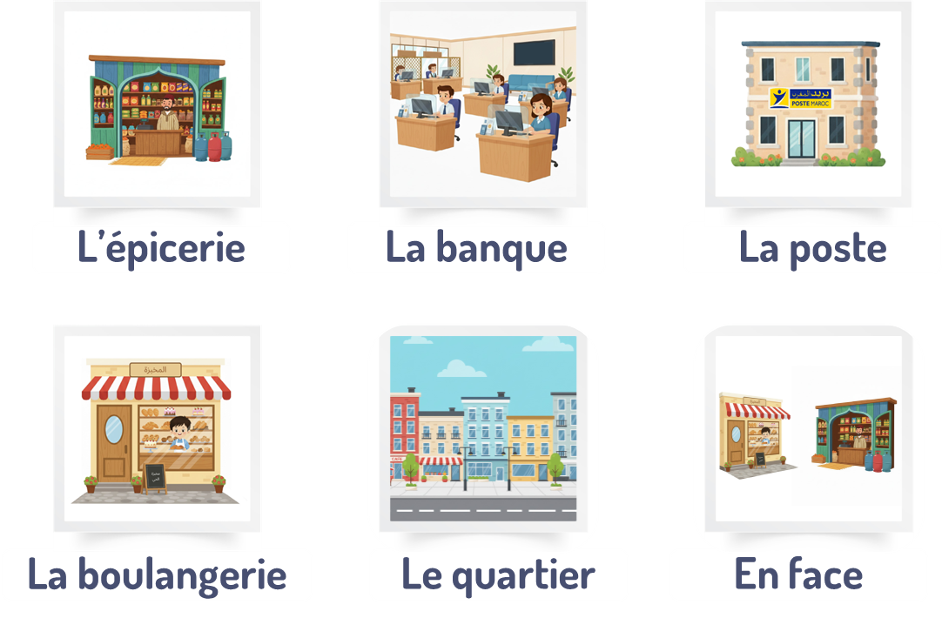
Répétons ensemble : L’épicerie – La banque – La poste – La boulangerie – Le quartier – En face

Slide 10
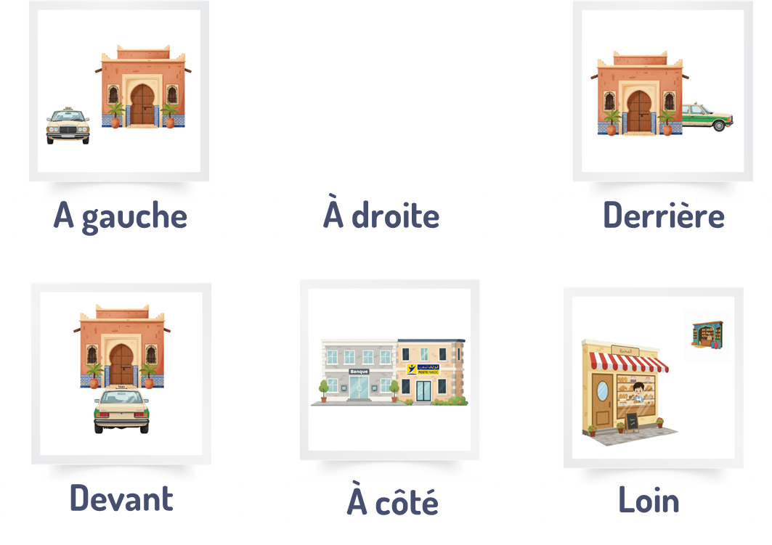

Répétons ensemble : À gauche - À droite – Derrière - Devant– À côté - Loin.

Slide 11




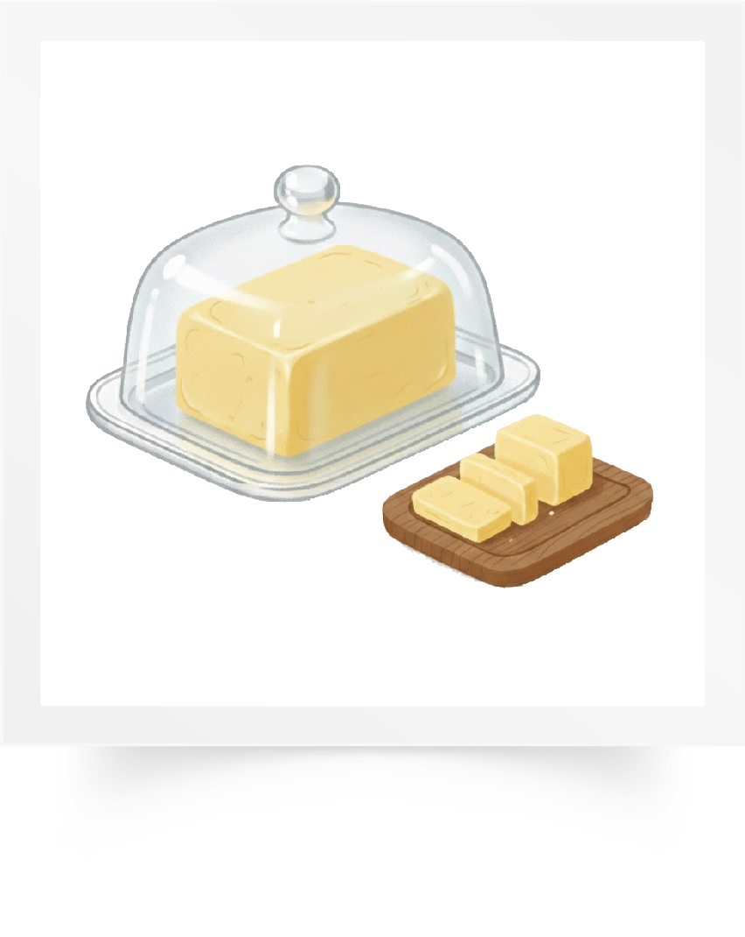

Répétons ensemble : La recette - Un litre – Un kilo – Cent grammes – Le beurre - La farine.
La recette
Un litre
Un kilo
Cent grammes
Le beurre
La farine

Slide 12
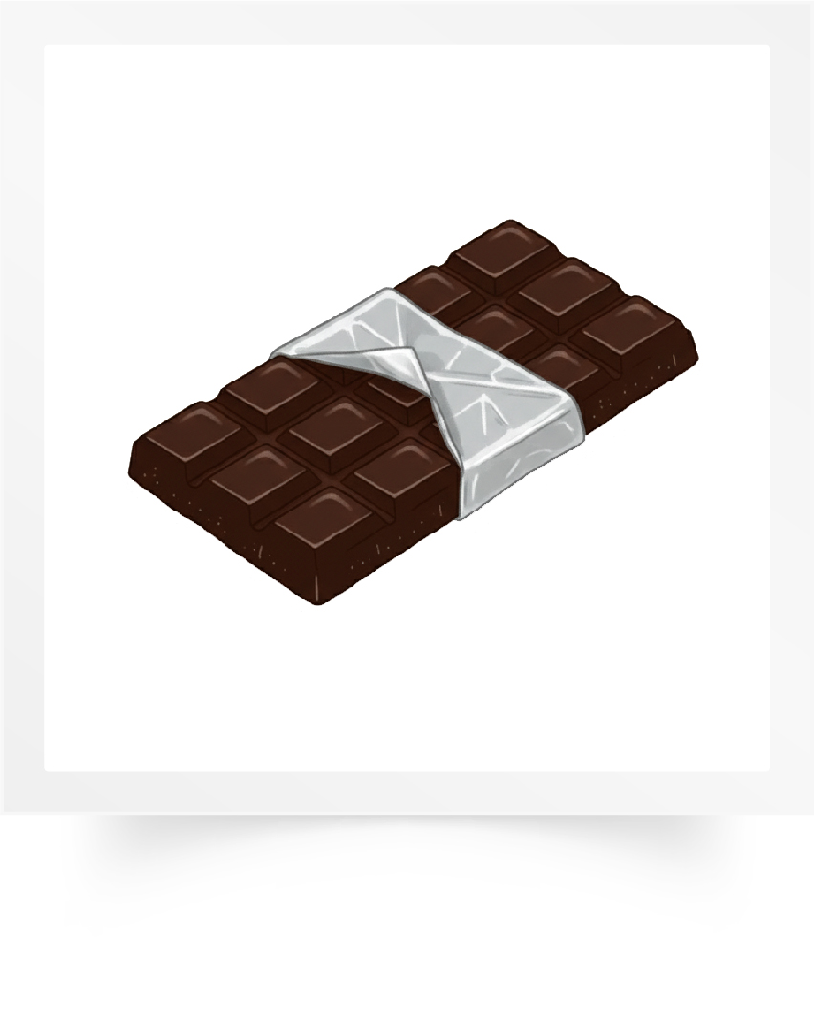
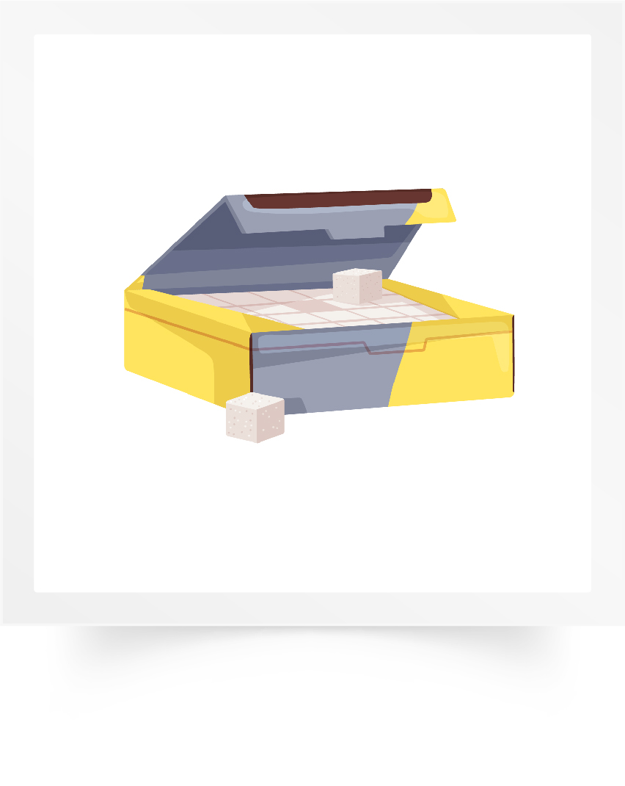

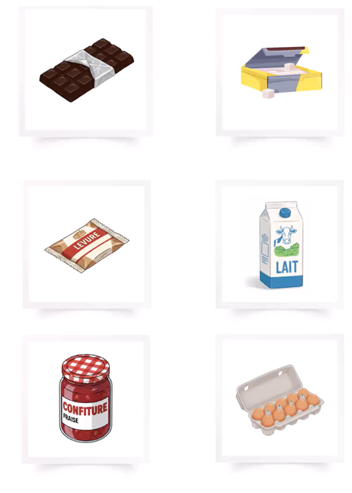

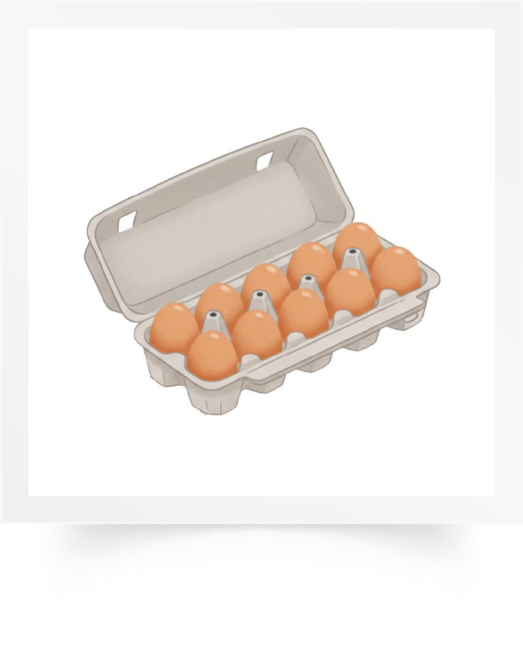
Répétons ensemble : Le chocolat – Le sucre - Un sachet de levure - Le lait - La confiture - Des œufs.
Le chocolat
Le sucre
Un sachet de levure
Le lait
La confiture
Des œufs

Slide 13
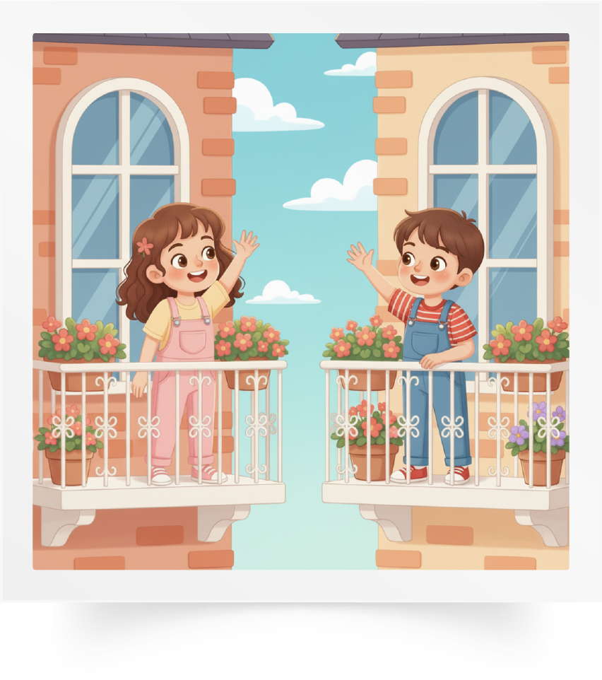
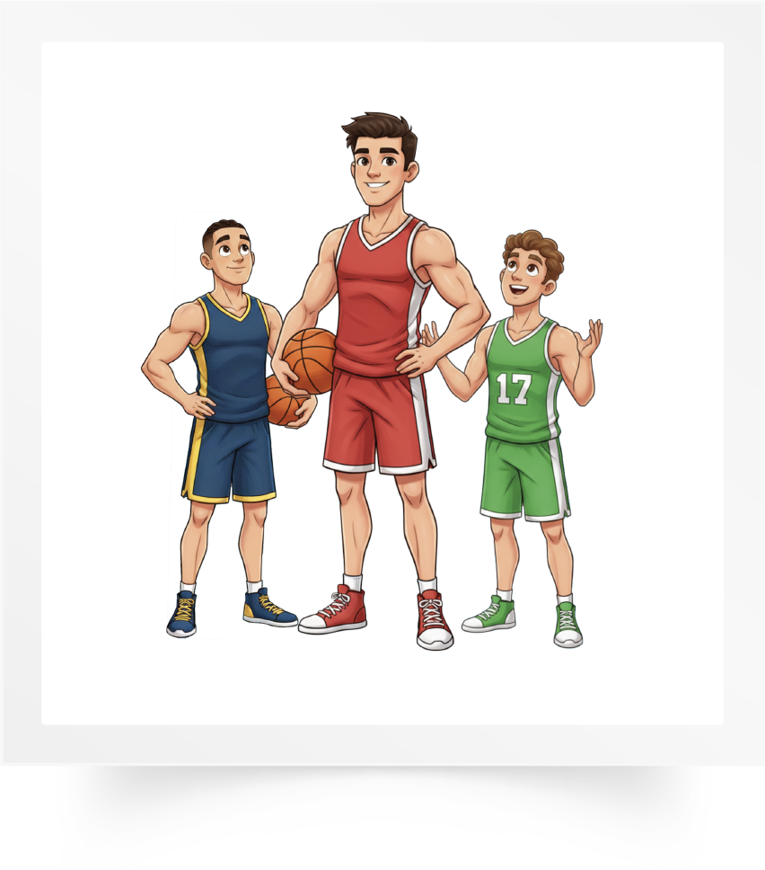
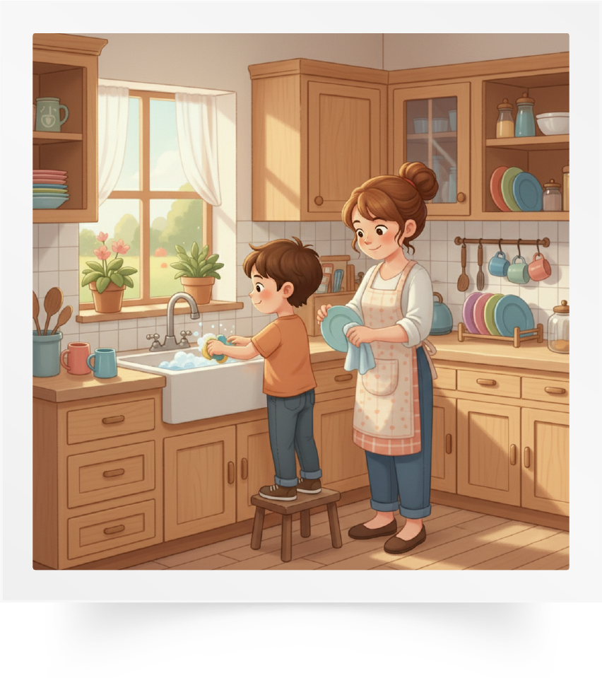
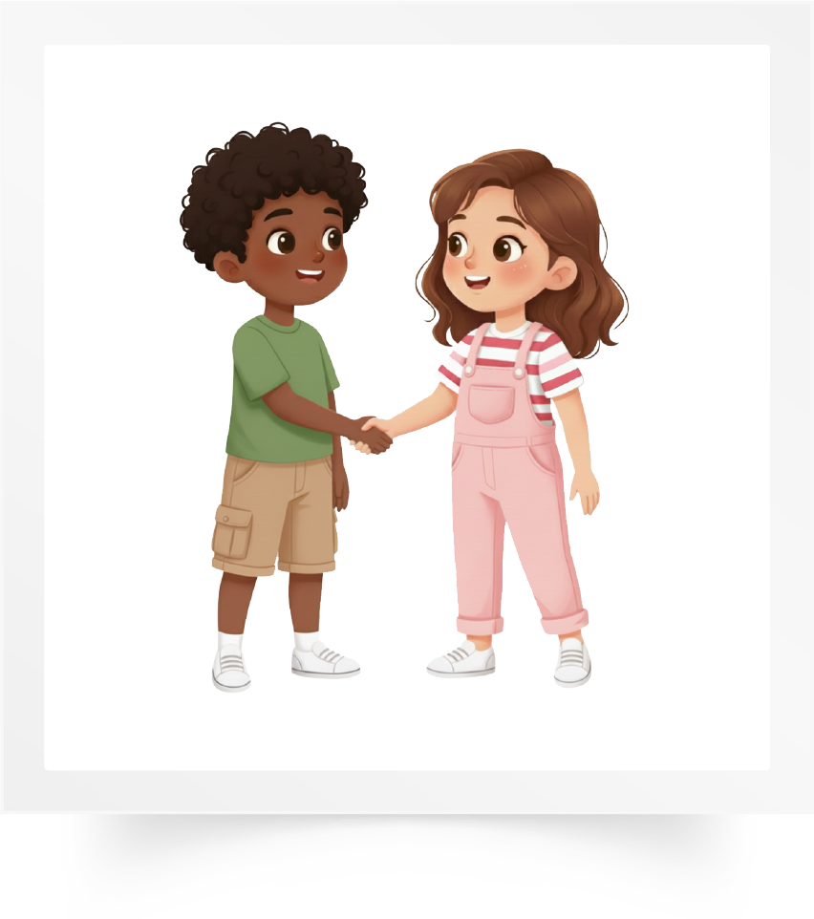
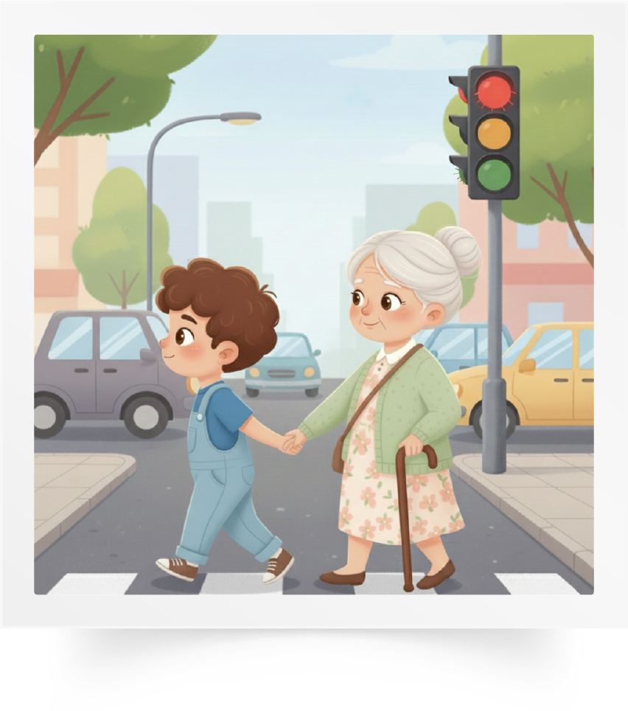
Répétons ensemble : Le voisin - Grand- Gentil - Rencontrer- Poli.
Le voisin
Grand
Gentil
Rencontrer
Poli

Slide 14
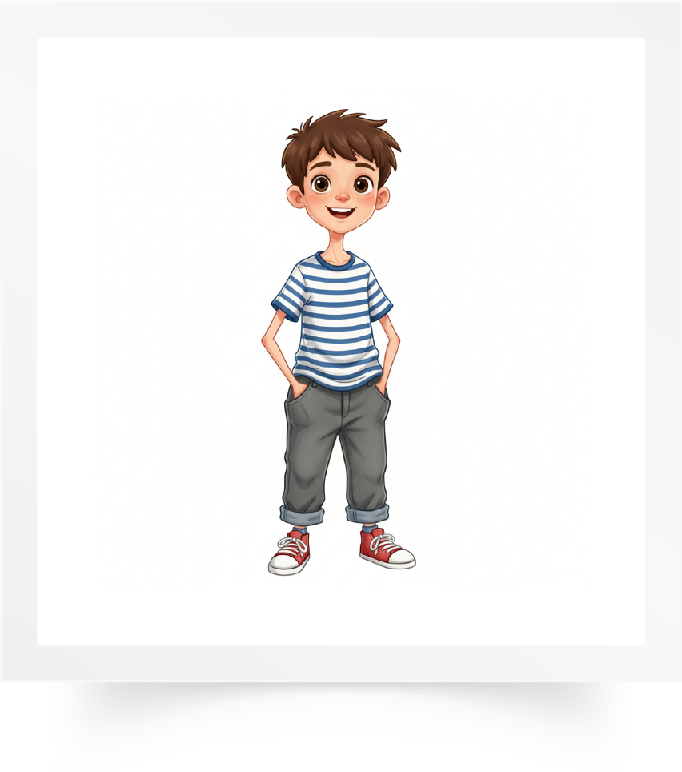
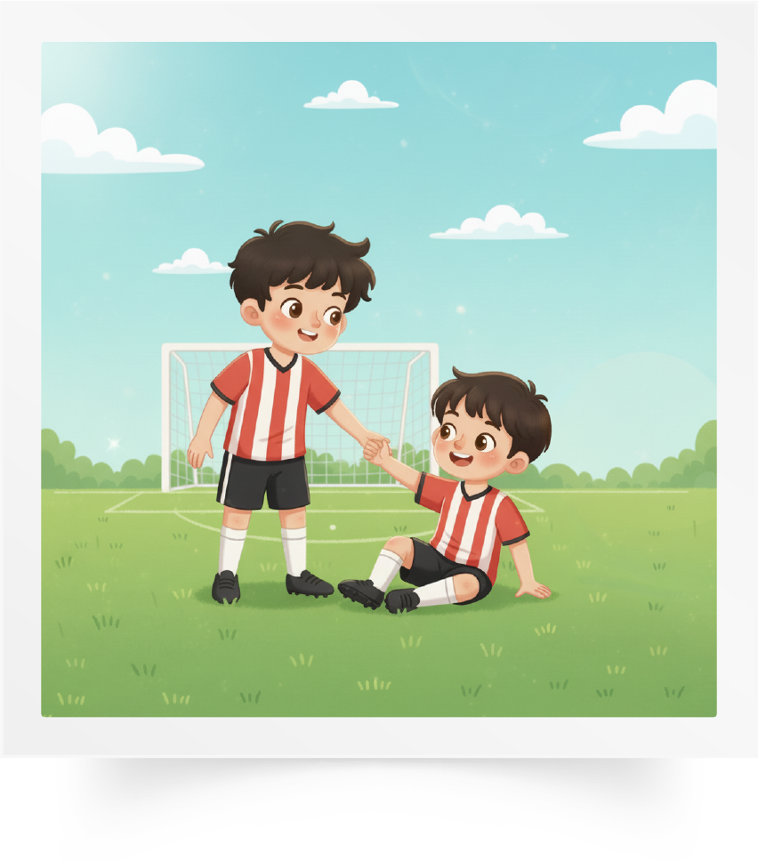
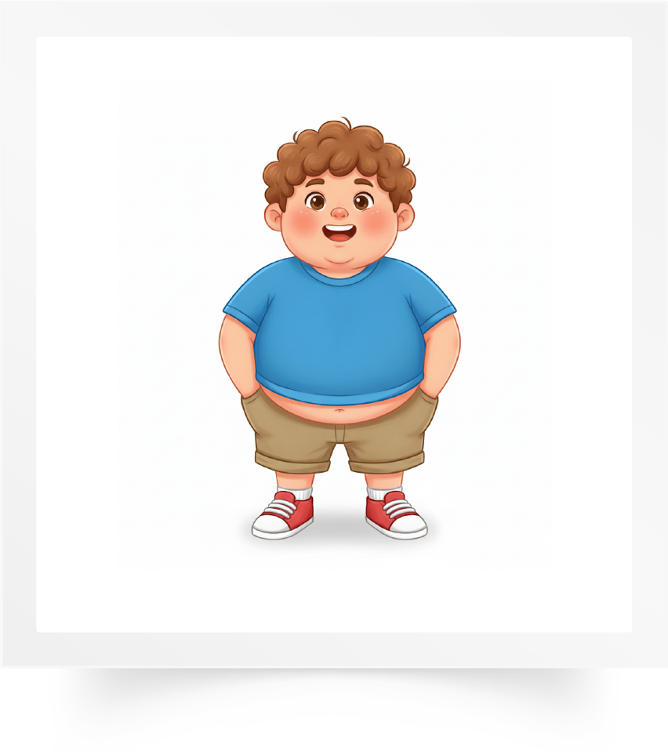
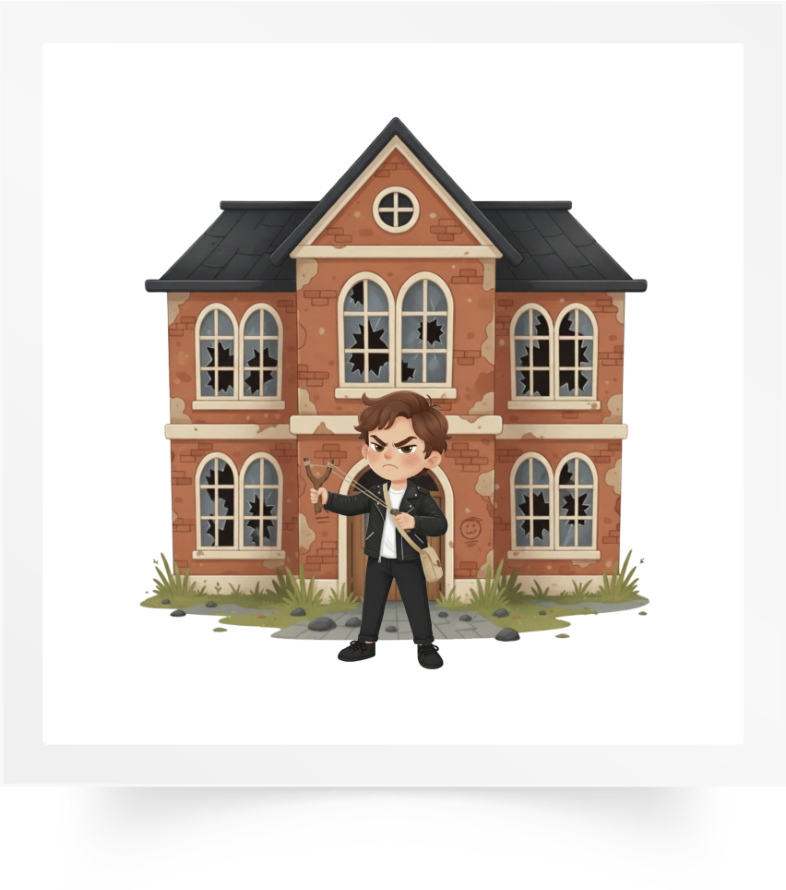
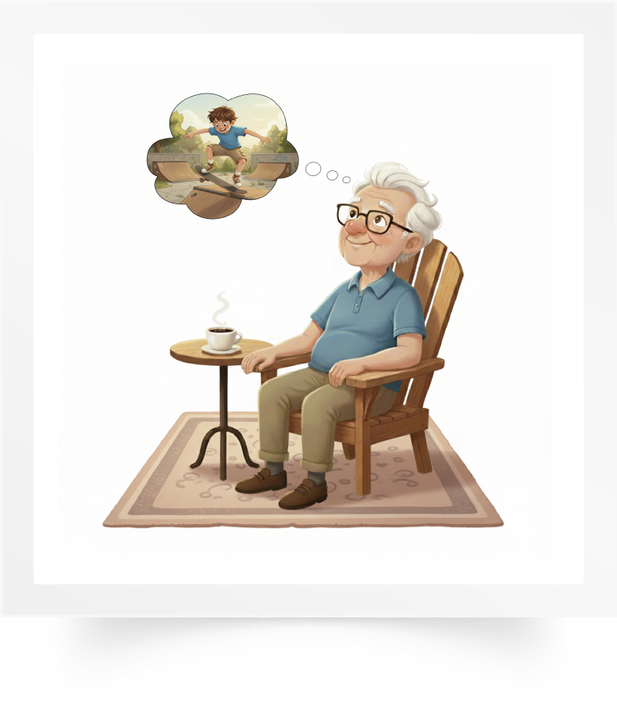

Répétons ensemble : Maigre- Sympa- Gros- Méchant - Depuis longtemps – Joli.
Maigre
Sympa
Gros
Méchant
Joli
Depuis longtemps

Slide 15

Nous allons jouer au jeu des mots invisibles.
Jeu des mots invisibles.

Slide 16
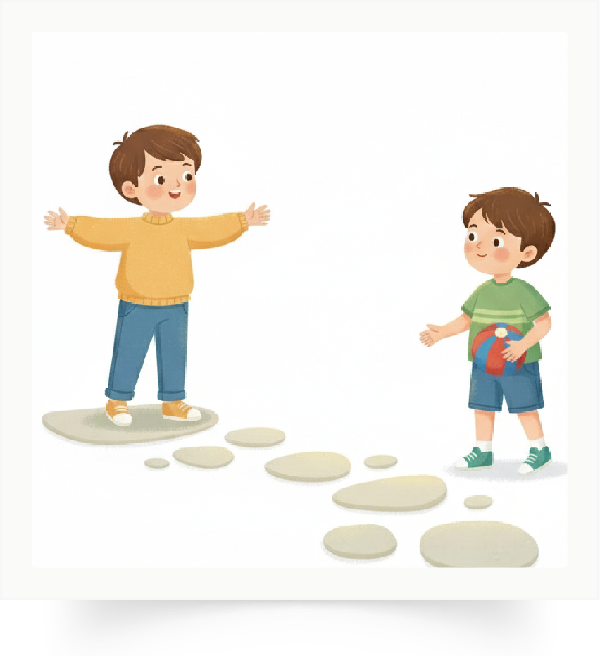
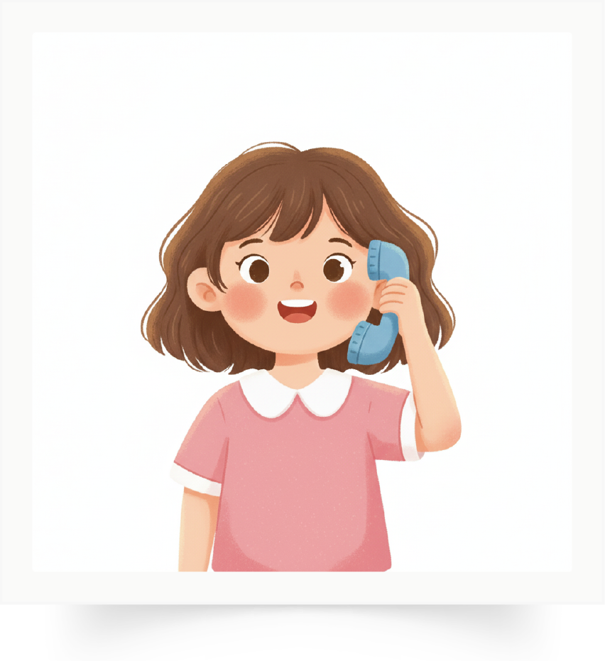
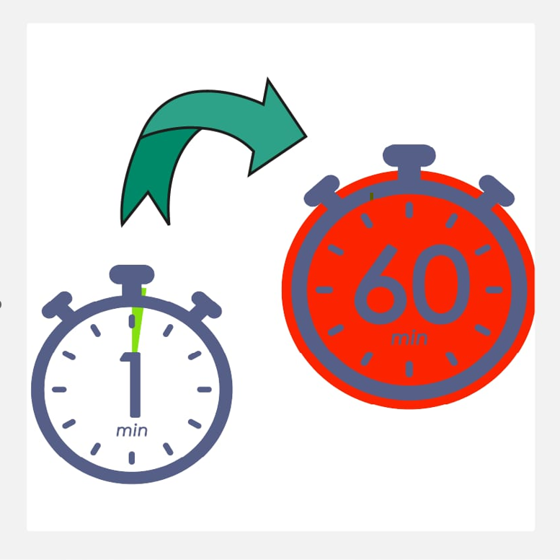
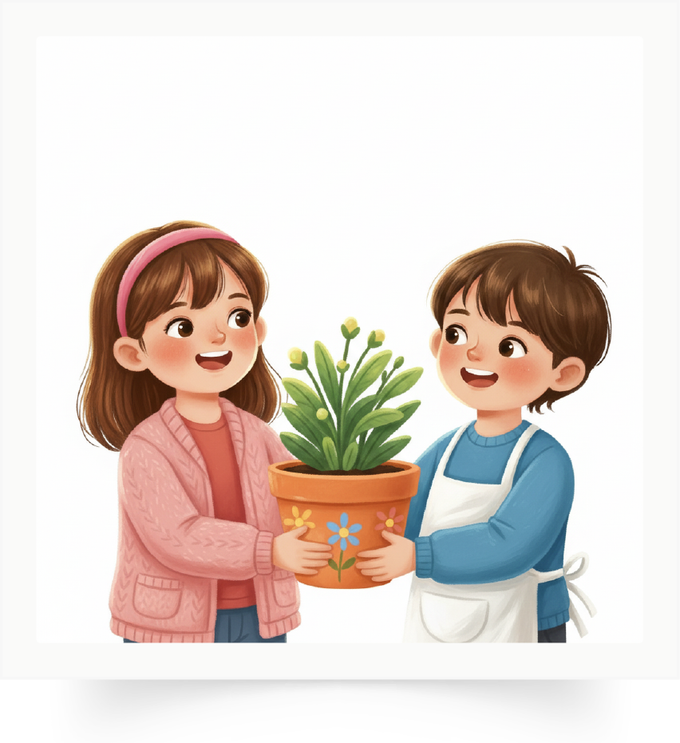
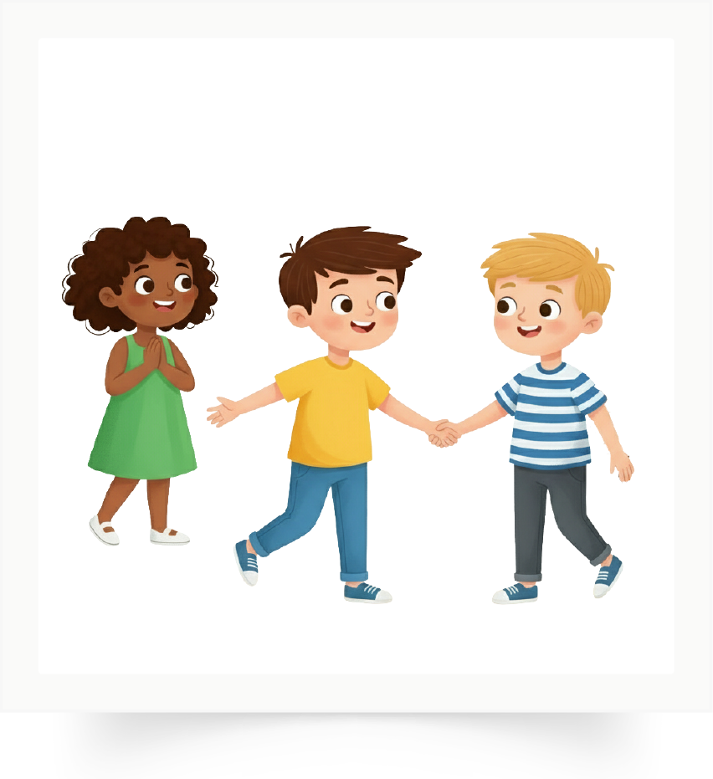
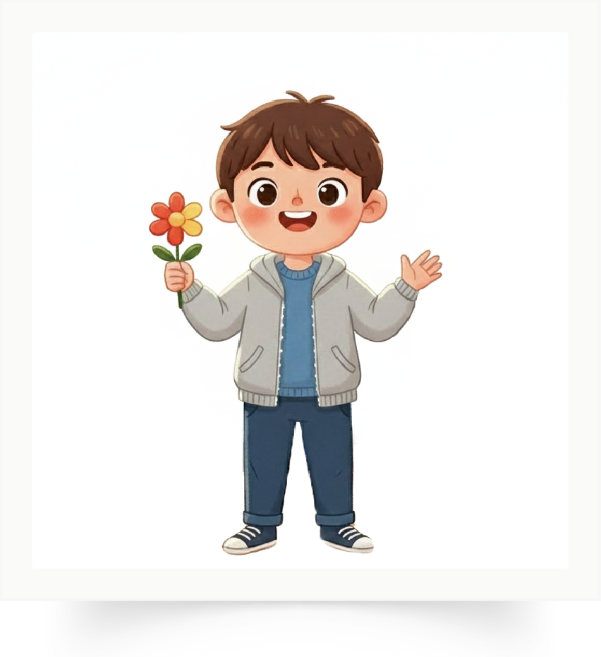
Répétons ensemble : Inviter – Appeler – Après une heure – Remercier – Rencontrer
– Heureux.
Inviter
Appeler
Après une heure
Remercier
Rencontrer
Heureux

Slide 17
Observez bien les images. Je vais masquer deux images.

Slide 18
Quelles sont les images qui manquent ?
?
?

Slide 19
Les deux images qui manquent sont : Dans une heure et remercier.

Slide 20

Nous allons jouer au jeu des mots qui bougent.
Jeu des mots qui bougent

Slide 21
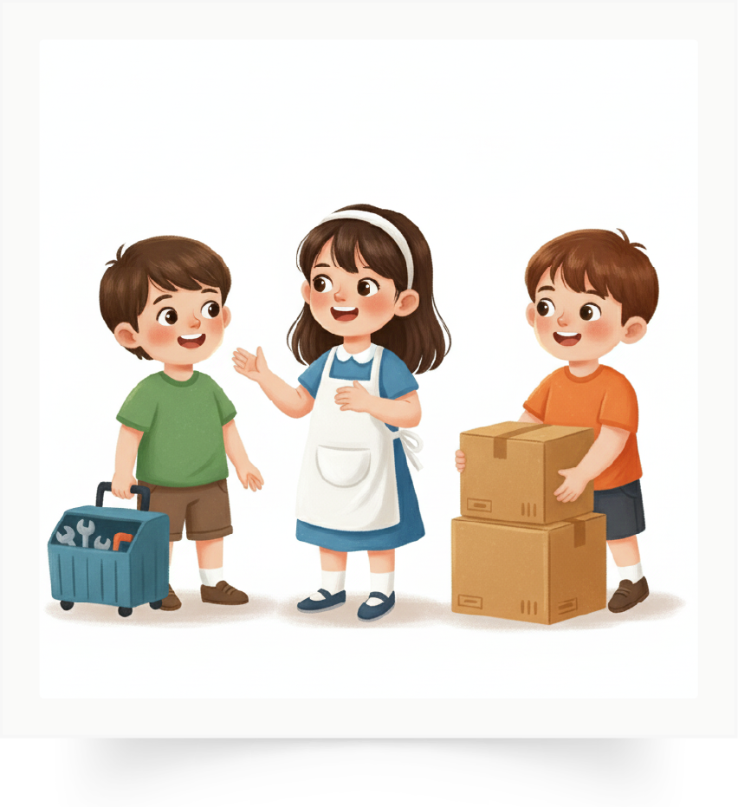
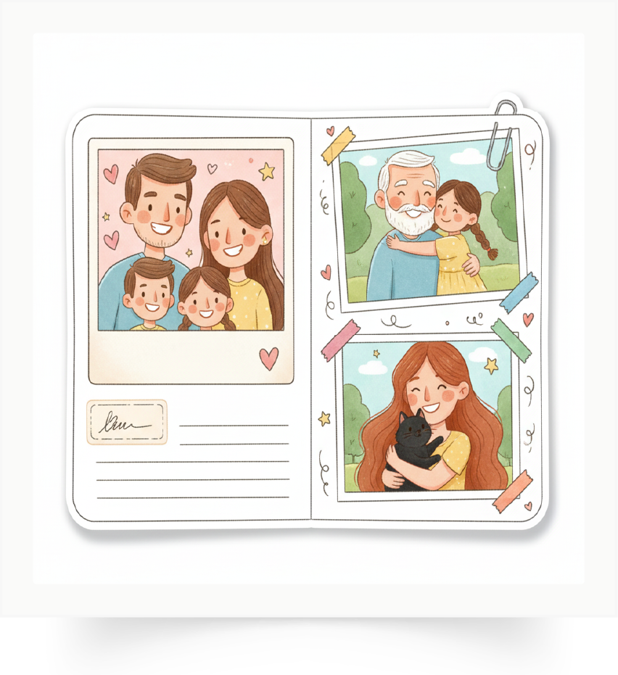
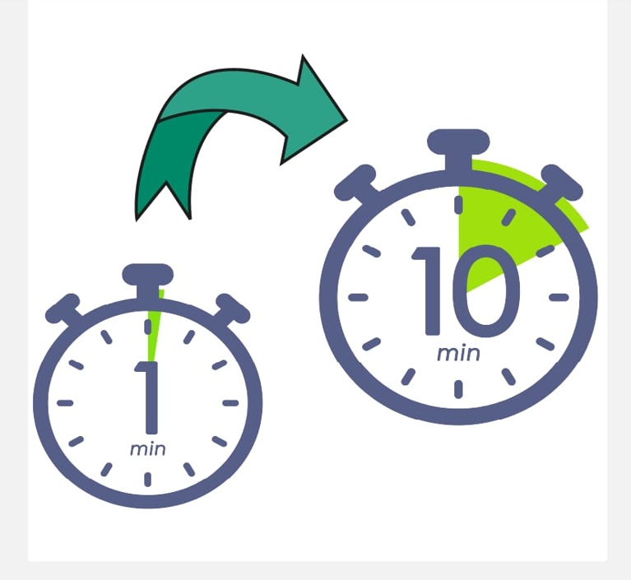
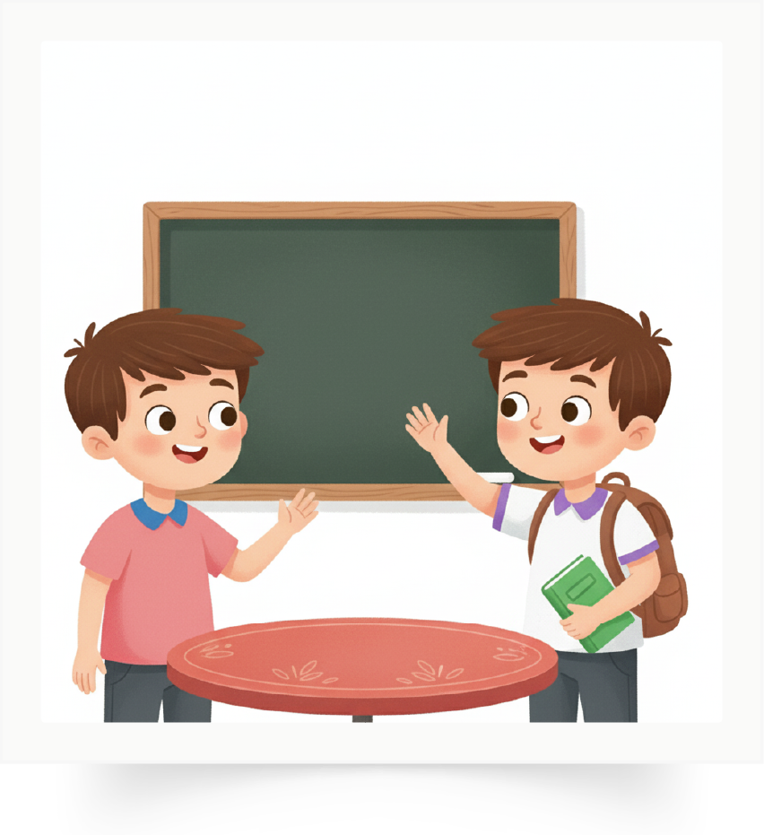
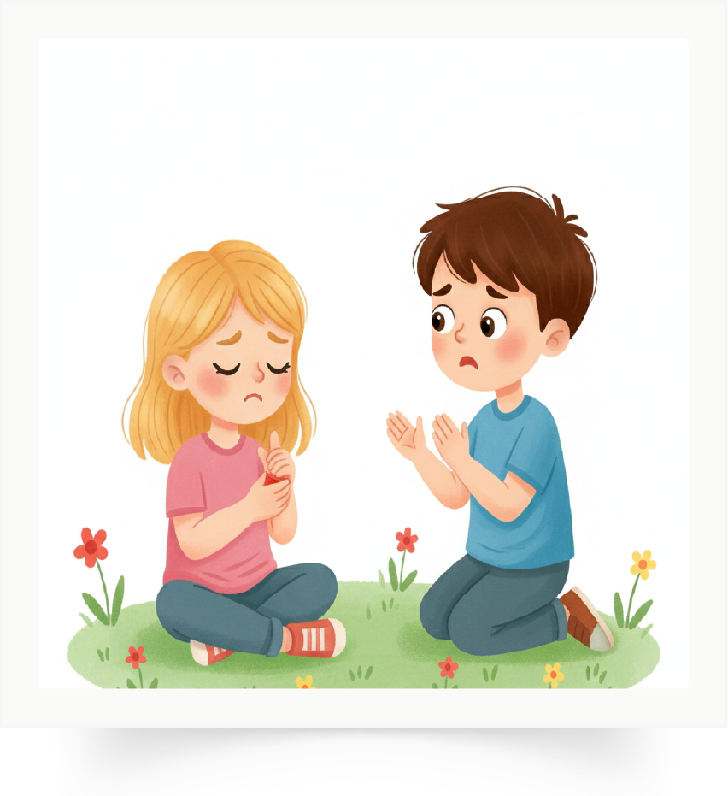
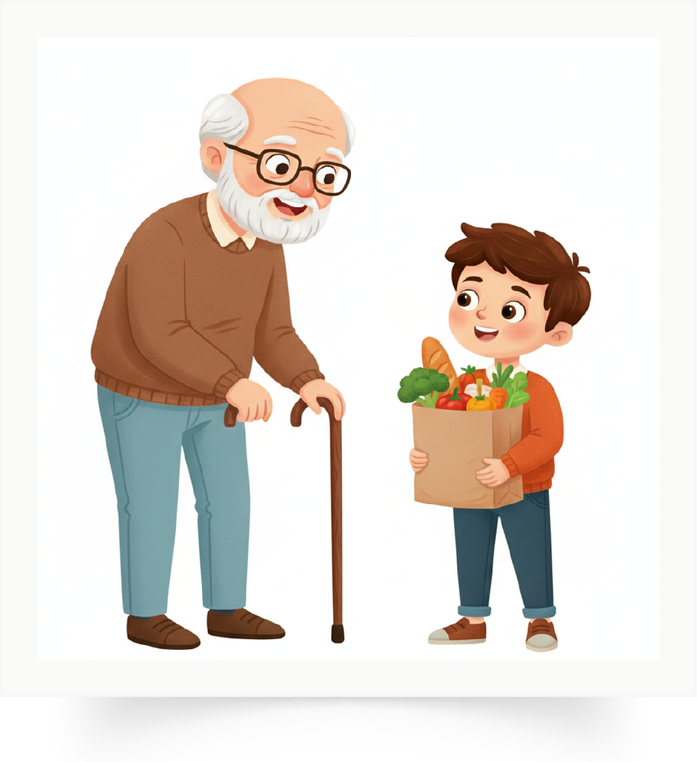
Répétons ensemble : Déménager – Se souvenir – Dans dix minutes – Répondre
– Consoler – Aider.
Déménager
Se souvenir
Dans dix minutes
Répondre
Consoler
Aider

Slide 22
Observez bien. Je vais faire bouger 2 mots.

Slide 23
Quels sont les 2 mots qui ont bougé ?

Slide 24
Les deux mots qui ont bougé sont : Répondre et se souvenir.

Slide 25

Maintenant, nous allons faire de la lecture. Qui veut lire ce paragraphe ?
Karima a une voisine qui s’appelle Lina. Elle habite à côté de l’épicerie. Lina est gentille. Elle aide les gens du quartier. Karima va la voir dans un jour pour l’inviter à ma fête d’anniversaire.

Slide 26
Qui veut expliquer ce paragraphe dans sa langue ?
Karima a une voisine qui s’appelle Lina. Elle habite à côté de l’épicerie. Lina est gentille. Elle aide les gens du quartier. Karima va la voir dans un jour pour l’inviter à ma fête d’anniversaire.

Slide 27
Qui veut lire la question et y répondre ?
Comment est Lina ?
Karima a une voisine qui s’appelle Lina. Elle habite à côté de l’épicerie. Lina est gentille. Elle aide les gens du quartier. Karima va la voir dans un jour pour l’inviter à ma fête d’anniversaire.

Slide 28
Lina est gentille.
Comment est Lina ?
Karima a une voisine qui s’appelle Lina. Elle habite à côté de l’épicerie. Lina est gentille. Elle aide les gens du quartier. Karima va la voir dans un jour pour l’inviter à ma fête d’anniversaire.

Slide 29
Qui veut lire la question et y répondre ?
Pourquoi Karima va-t-elle voir sa voisine ?
Karima a une voisine qui s’appelle Lina. Elle habite à côté de l’épicerie. Lina est gentille. Elle aide les gens du quartier. Karima va la voir dans un jour pour l’inviter à ma fête d’anniversaire.

Slide 30
Le matin, il salue les gens qui vont au travail.
Pourquoi Karima va-t-elle voir sa voisine ?
Karima a une voisine qui s’appelle Lina. Elle habite à côté de l’épicerie. Lina est gentille. Elle aide les gens du quartier. Karima va la voir dans un jour pour l’inviter à sa fête d’anniversaire.

Slide 31

Prenez vos cahiers. Vous allez écrire un paragraphe en vous posant les questions suivantes. Je vais circuler entre les rangs pour vous aider.
1. C’est qui ?
2. Il est comment ?
3. Dans combien de temps je vais le voir ?
4. Pourquoi je vais le voir ?

Slide 32
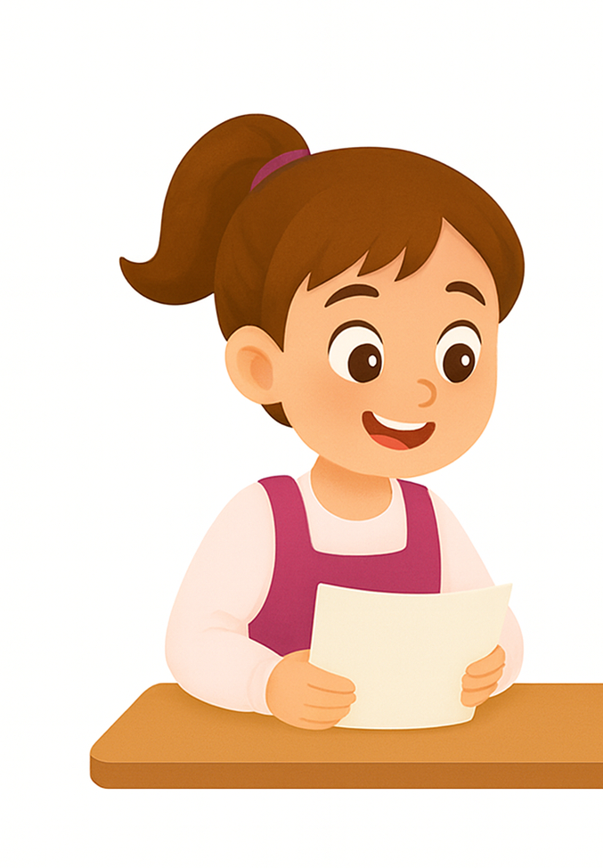
Qui veut lire son paragraphe ?

Slide 33
Maintenant, c’est l’activité des questions en rafales. Je vais désigner des élèves au hasard pour répondre. Tenez-vous prêts.
?
?
?

Slide 34
Comment ça va ?
Comment ça va ?

Slide 35
Comment tu t’appelles?
Comment tu t’appelles?

Slide 36
Quel est ton prénom ?
Quel est ton prénom ?

Slide 37
Quel est ton nom ?
Quel est ton nom ?

Slide 38
Tu as quel âge ?
Tu as quel âge ?

Slide 39
Comment est le garçon ?
Comment est le garçon ?

Slide 40
Que fait-il ?
Que fait-il ?

Slide 41
Dans combien de temps tu vas voir ton voisin ?
Dans combien de temps tu vas voir ton voisin ?

Slide 42
Pourquoi tu vas le voir ?
Pourquoi tu vas le voir ?

Slide 43
Plan de la séance 6
Réservé à l’enseignant (e)
Vocabulaire.
Lire un texte.
Écrire un paragraphe.
Répondre à des questions en rafales.
2. Lecture offerte
Histoire du secret du quartier.

Slide 44

Nous avons déjà vu les trois premiers épisodes de l’histoire le secret du quartier. Qui veut nous rappeler ce qu’on a vu ? En français ou dans votre langue.

Slide 45
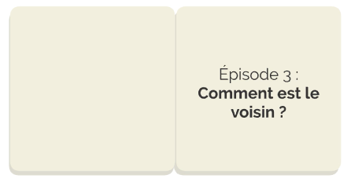
On va regarder le troisième épisode une nouvelle fois. Après, on verra le quatrième et dernier épisode. Soyez attentifs.

Slide 46
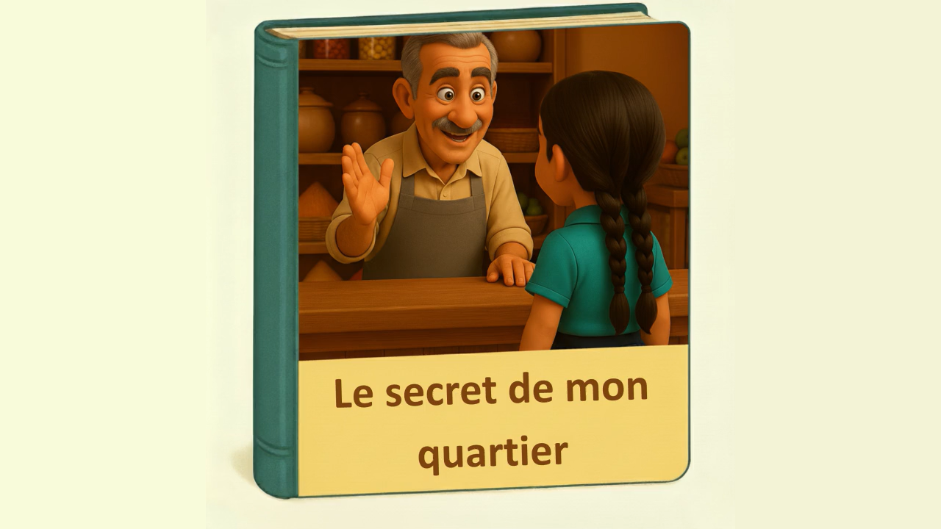

Lecture de la vidéo.

Slide 47

Maintenant, nous allons découvrir un nouvel épisode de l’histoire le secret de mon quartier. Est-ce que vous êtes prêts ? Ecoutez bien.

Slide 48
Lecture de la vidéo.

Slide 49

Nous allons écouter l’histoire une deuxième fois. Soyez attentifs.

Slide 50
Lecture de la vidéo.

Slide 51
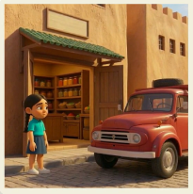
Quelle odeur sent Yasmine quand elle arrive devant l’épicerie ?

Slide 52
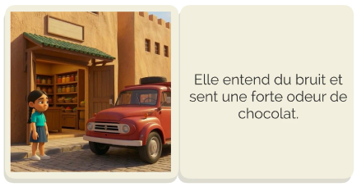
Elle sent une forte odeur de chocolat.
Elle sent une forte odeur de chocolat.

Slide 53
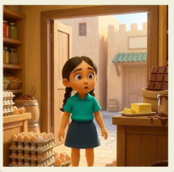
Que trouve-t-elle dans l’épicerie ?

Slide 54
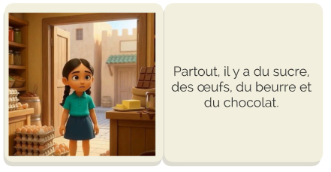
Il y a du sucre, des œufs et du chocolat.
Il y a du sucre, des œufs et du chocolat.

Slide 55
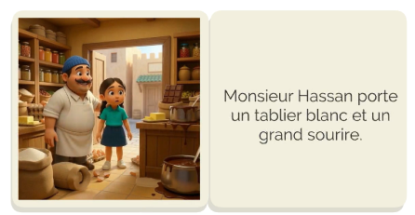
Que porte monsieur Hassan ?

Slide 56
Il porte un tablier et un grand sourire.
Il porte un tablier et un grand sourire.

Slide 57
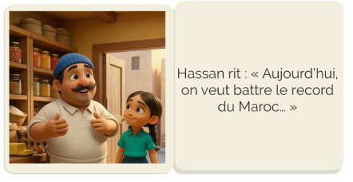
Quelle surprise cache monsieur Hassan ?

Slide 58
Il veut battre le record du plus grand gâteau du Maroc.
Il veut battre le record du plus grand gâteau du Maroc.

Slide 59
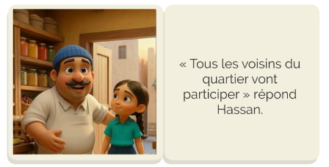
Avec qui monsieur Hassan va-t-il préparer ce gâteau géant ?

Slide 60
Tous les voisins du quartier vont participer.
Tous les voisins du quartier vont participer.

Slide 61
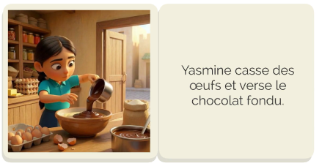
Que fait Yasmine pour aider les voisins ?

Slide 62
Elle casse des œufs et verse le chocolat fondu.
Elle casse des œufs et verse le chocolat fondu.

Slide 63
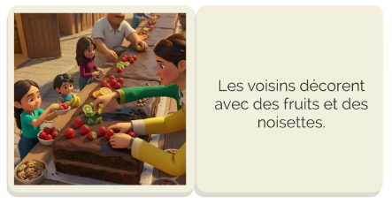
Que font les voisins ?

Slide 64
Ils décorent le gâteau avec des fruits et des noisettes.
Ils décorent le gâteau avec des fruits et des noisettes.

Slide 65
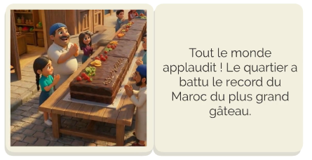
Pourquoi tout le monde applaudit ?

Slide 66
Parce que le quartier a battu le record du Maroc du plus grand gâteau.
Le quartier a battu le record du Maroc du plus grand gâteau.

Slide 67
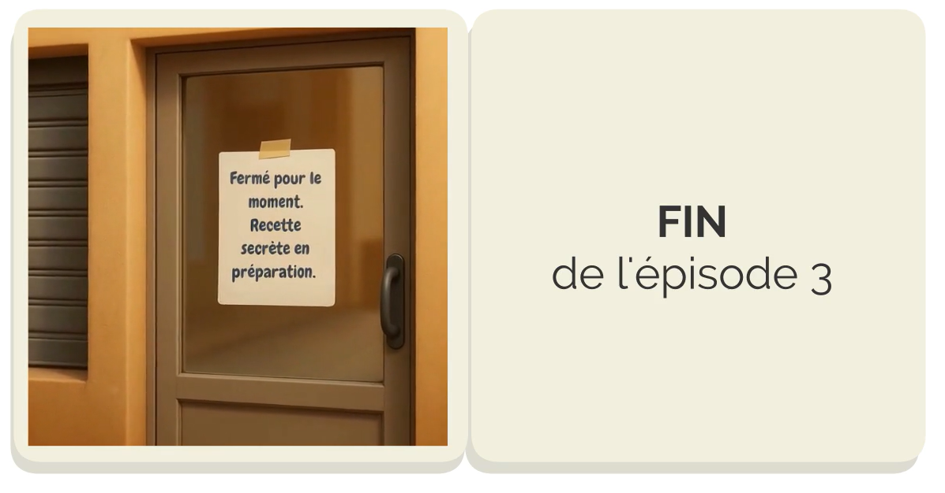
On va retrouver Yasmine la semaine prochaine pour un nouvel épisode.

Slide 68
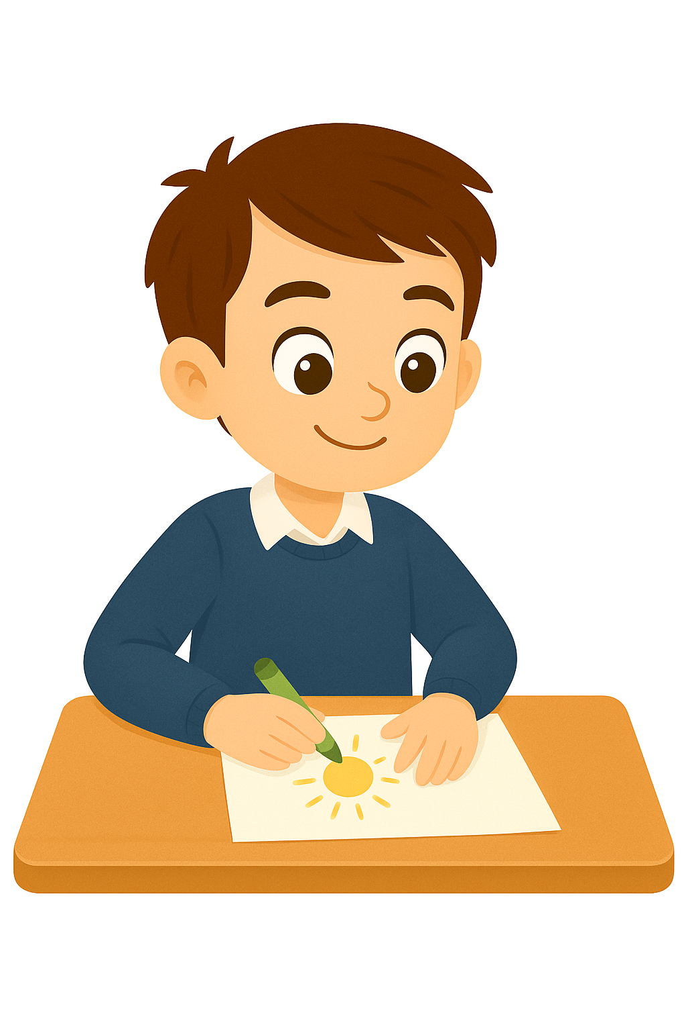
A la maison, écrivez trois phrases que vous avez entendues dans l’histoire.

Slide 69

La séance d’aujourd’hui est terminée.

